Slide 1

Автоматизированная система контроля уровня воды в накопительном баке
ИТОГОВЫЙ КОНКУРС ПРОЕКТОВ В РТУ МИРЭА - 2019
Мясников Роман
Преподаватель: Файчук Д.В.

Slide 2
Актуально для частных домов, дач, проблемных регионов, где подача воды не круглосуточная.
Актуальность и проблема
Проблема в своевременном наполнении баков и контроля уровня воды в них.
Вероятность перелива воды через край

Slide 3
Решение проблемы
Непрерывный мониторинг уровня воды.
Автоматическое управление подачей воды.
Оповещение о чрезвычайных ситуаций.

Slide 4
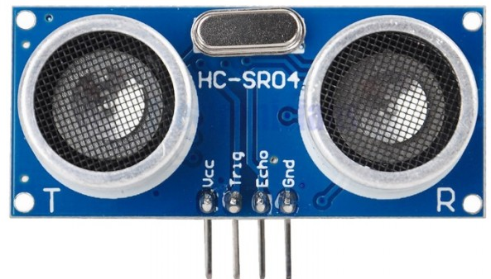
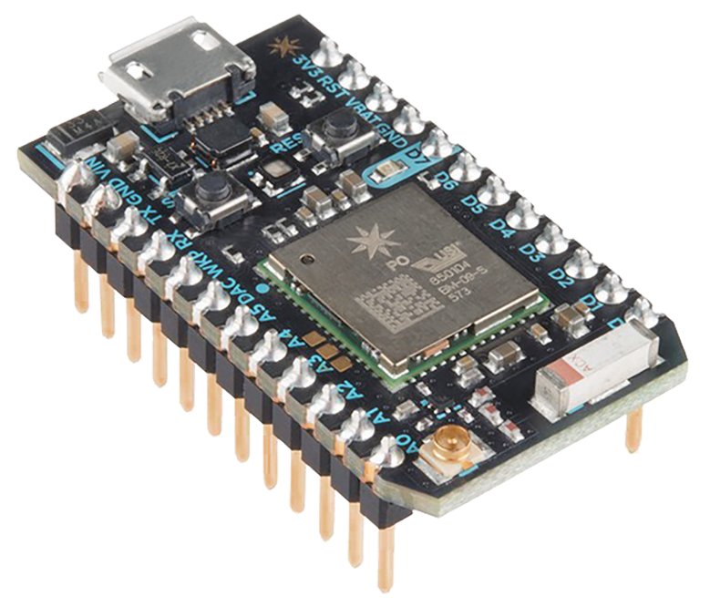



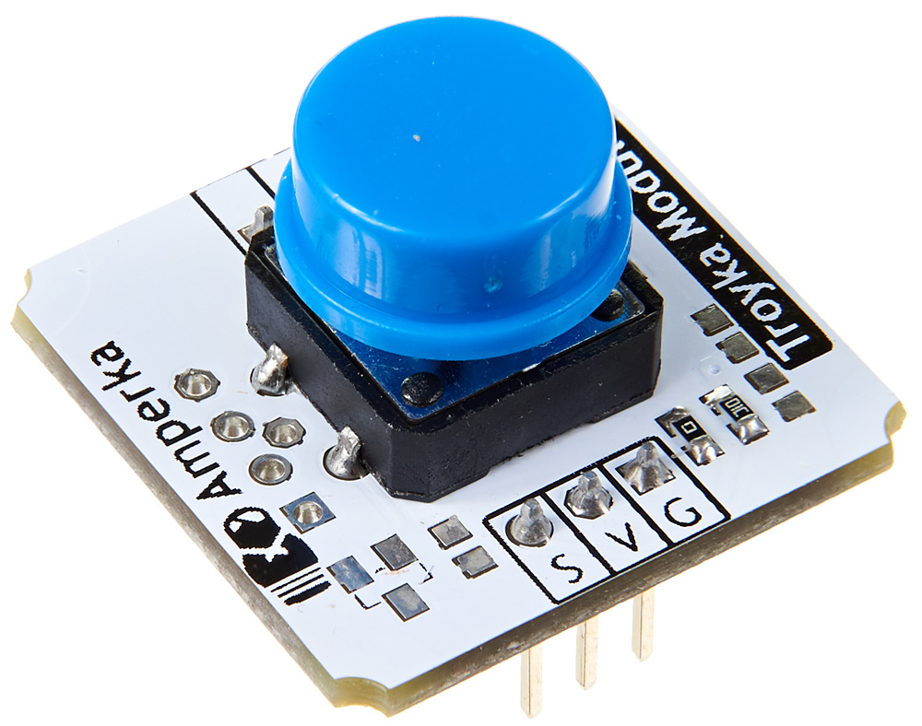
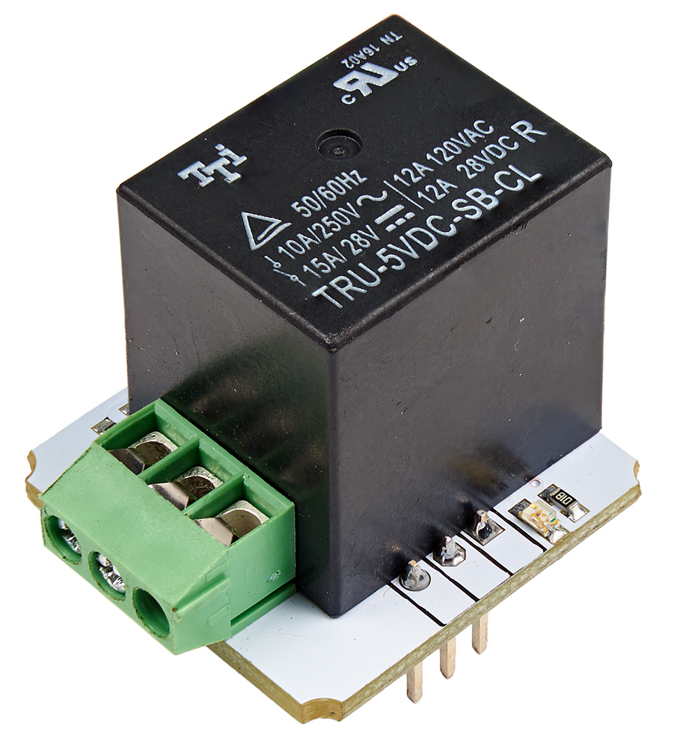
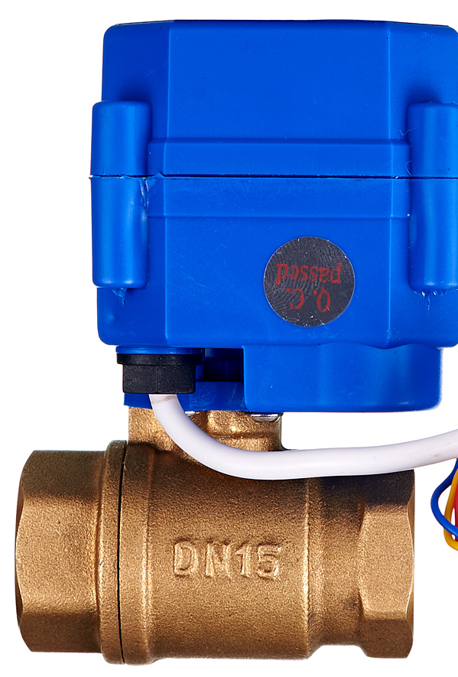
Схематическое представление проекта

Slide 5
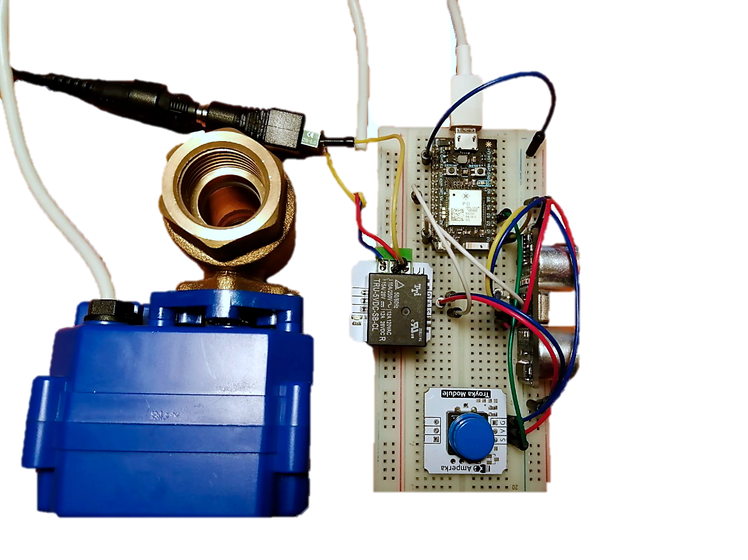
Прототип устройства

Slide 6
Энергопотребление
Photon: 80mA с включённым Wi-Fi
HC-SR04: при работе: 15 мА, в режиме тишины: 2 мА
Шаровой кран: при работе 15мА
Реле: 10мА

Slide 7

Технологии и разработка
ЯП для Photon: С++
Библиотеки: Cloud Functions;
HC-SR04;

Slide 8
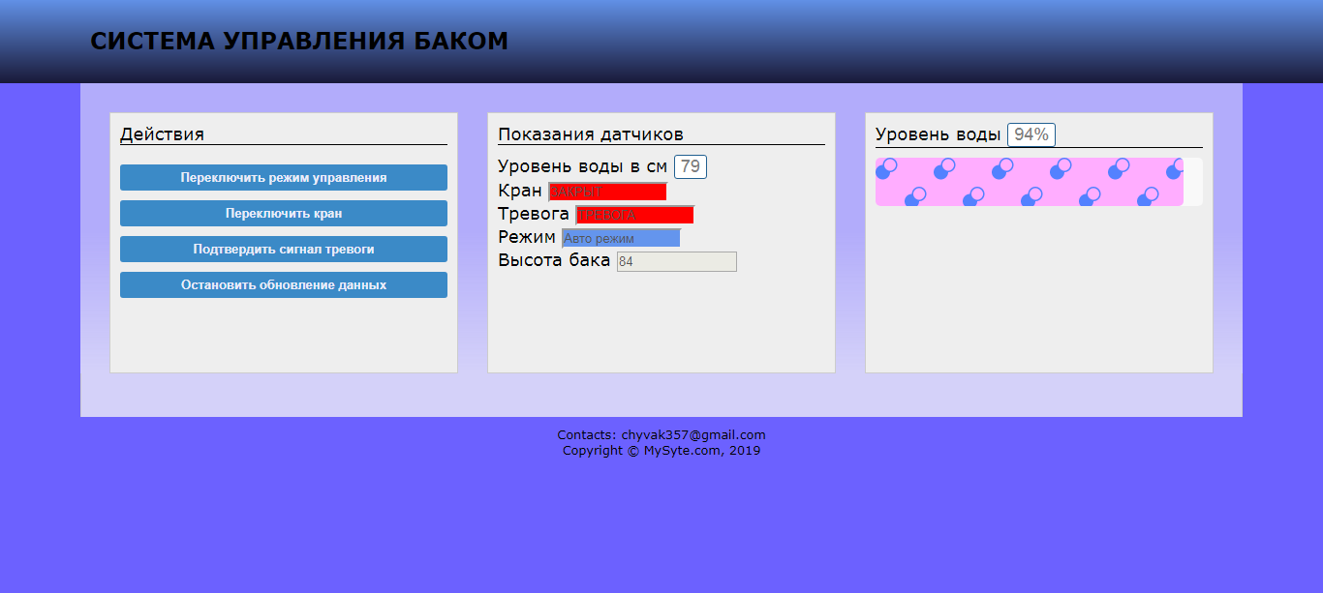
Пример интерфейса для взаимодействия

Slide 9

Frontend часть
JavaScript
Particle Cloud API
HTML5
CSS3

Slide 10
Стоимость решения и аналоги
Наименование цена (руб)
Плата Particle Photon 1500
Ультразвуковой датчик HC-SR04 350
Шаровой кран с электроприводом 5000 (1`)
Реле 100
Кнопка 10
Однотональный динамик 50
Блок питания 12v 500
Печатная плата 5x5 50
Сумма: 7560 руб
Розничных аналогов не обнаружено

Slide 11

Планы развития
Реализация автономного (аварийного) питания
Разработка серверной части
Проектирование более дешёвых модификаций
Опытная эксплуатация

Slide 12

Вопросы
Вопросы?

